Slide 1
Klischees
Jedes Land ist verbunden mit Klischees.
Wenn wir an Italien denken, fallen uns Pasta und Pizza ein, bei Holland denken wir vielleicht an Windräder und Tulpen.
Woran denken wir, wenn wir uns mit der Schweiz auseinandersetzen?
© EDA, Präsenz Schweiz

Slide 2
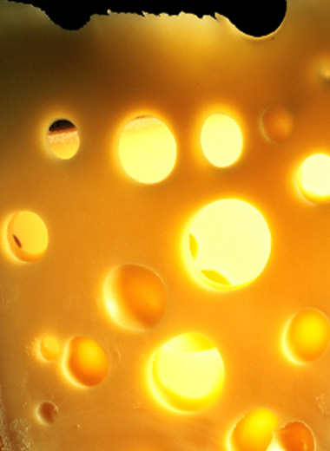
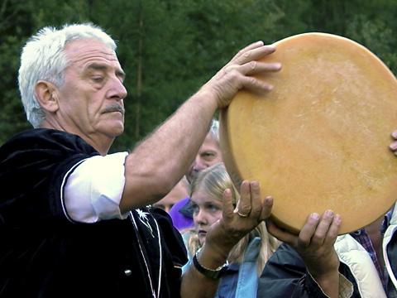
Klischees – Käse
Bildlegenden/Quellen am Schluss der Präsentation

Slide 3
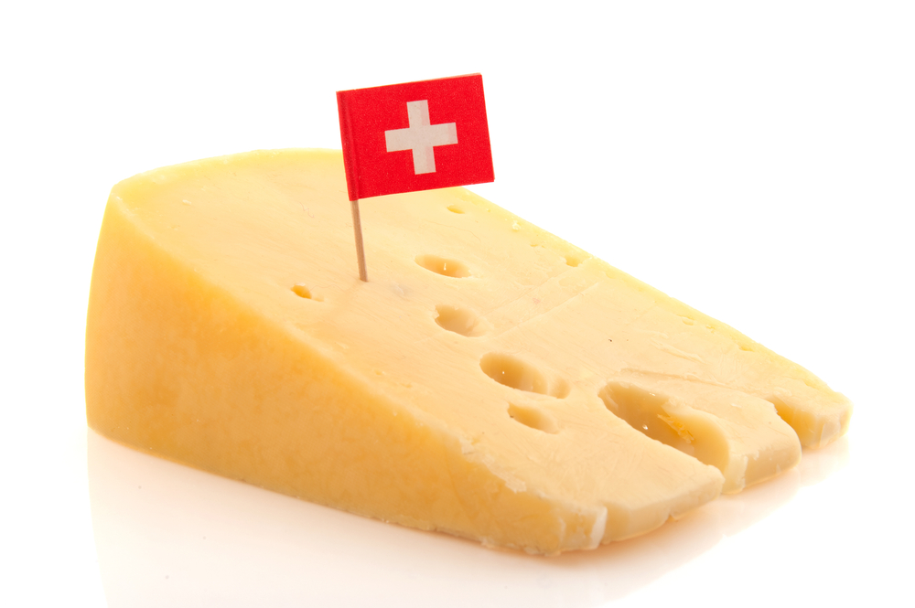
Klischees – Käse
Schweizer Käse wird erstmals im ersten Jahrhundert vom römischen Historiker Plinius dem Älteren erwähnt. Dieser beschrieb den "Caseus Helveticus", den Käse der Helvetier, welche damals die heutige Schweiz besiedelten.
Sobald der Käse länger haltbar war, wurde er für die Schweiz zu einem wichtigen Handelsgut. Spätestens seit dem 18. Jahrhundert wurde Käse aus der Schweiz in ganz Europa verkauft.
© gourmetnews.ch

Slide 4
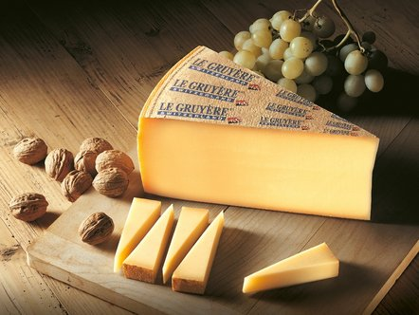
Klischees – Käse
Doch nicht nur der Käse, auch viele Käser verliessen die Schweiz.
Auch Richtung Osten wanderten verschiedene Käser aus. So hat der Tilsiter seinen Namen von der ostpreussischen Stadt Tilsit erhalten, wo er von einem Schweizer Käser kreiert wurde.
© schweizerkaese.ch

Slide 5
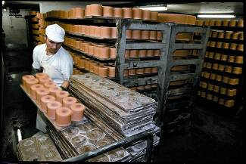
Klischees – Käse
Die Käseherstellung hat in der Schweiz jahrhundertelange Tradition. Emmentaler AOC*, Le Gruyère AOC, Sbrinz AOC, Appenzeller® oder Tête de Moine AOC gehören zu den bekanntesten Käsesorten.
Gesamthaft werden über 450 Schweizer Käsesorten hergestellt. Knapp die Hälfte der abgelieferten Milch wird zur Käse verarbeitet.
Hohe Qualität, Naturbelassenheit und guter Geschmack sind Merkmale des Schweizer Käse, was auch auf die strengen Produktionsrichtlinien, Qualitätskontrollen und Umweltauflagen zurückzuführen ist.
*AOC = Appellation d’origine contrôlée, französisch für „kontrollierte Herkunftsbezeichnung“, ein Schutzsiegel für bestimmte landwirtschaftliche Erzeugnisse
Käseherstellung in der Schweiz
© EDA, Präsenz Schweiz

Slide 6
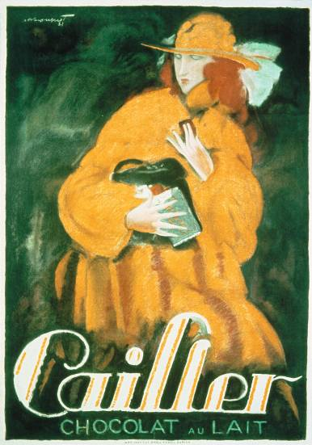
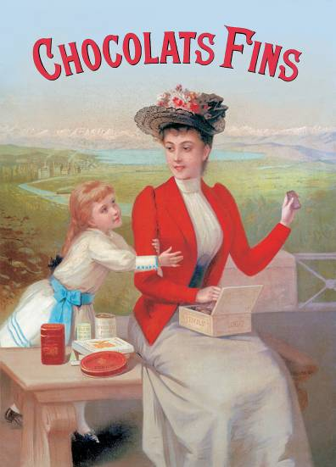
Klischees – Schokolade
Bildlegenden/Quellen am Schluss der Präsentation

Slide 7
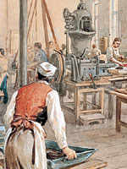
Klischees – Schokolade
1697 brachte der Züricher Bürgermeister Heinrich Escher die Schokolade aus Brüssel in die Schweiz.
Die erste Schokoladefabrik, die 1750 von zwei italienischen "Cioccolatieri" in einer ehemaligen Papiermühle in Bern gebaut wurde, musste wegen Absatzschwierigkeiten bald wieder geschlossen werden.
Trotzdem wurden gegen Ende des 18. Jahrhunderts in der Westschweiz und im Tessin weitere Schokoladefabriken gebaut.
Die erste Schokoladenstube (frz. "Chocolaterie") wurde 1792 in Bern eröffnet.
Schokoladeherstellung um 1900
Chocoladefabriken Lindt & Sprüngli AG © EDA, Präsenz Schweiz

Slide 8
Klischees – Schokolade
Obwohl in der Schweiz kein tropisches Klima herrscht und das Land auch nie eine Kolonialmacht war, bietet es ideale Voraussetzungen für die Produktion von Schokolade.
Die Fliessgeschwindigkeit der vielen Bäche und Flüsse können Mühlen antreiben. Einige Schokoladefabriken wurden deshalb in ehemaligen Getreidemühlen eingerichtet oder in Flussnähe neu gebaut, um den Wasserantrieb auszunutzen.
Ausserdem führen die wichtigsten Handelswege durch die Schweiz, weshalb es einfach ist, Rohmaterial und Know-how zu importieren, was sich auch im kulinarischen Bereich zeigte.
Zur Verbreitung der Schokolade trug im 19. Jahrhundert der aufblühende Tourismus bei, als viele wohlhabende ausländische Feriengäste die Schokolade entdeckten.

Slide 9
Klischees – Schokolade
1819 eröffnete François-Louis Cailler in Corsier eine der ersten mechanisierten Schokolade-Manufakturen und begründete so die älteste noch existierende Schokoladenmarke in der Schweiz.
Damit war die Schokolade in das Land eingezogen, in dem sie bald die grössten Förderer und Pioniere fand.
© EDA, Präsenz Schweiz

Slide 10
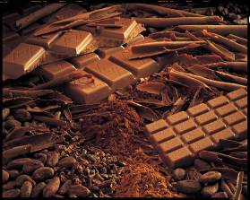
Klischees – Schokolade
Die Schweizer sind stolz auf ihren Erfinder- und Unternehmergeist. Schweizer waren massgeblich für verschiedene Entwicklungen in der Schokoladenherstellung verantwortlich.
So erfanden sie: → einen Mixer zur Vermengung von Zucker und Kakaopulver → das "Conchieren" zur Herstellung einer weicheren Schokolade → eine spezielle Art der Erwärmung, die die Bildung von Kristallen auf der - Schokoladenoberfläche verhindert
© EDA, Präsenz Schweiz

Slide 11
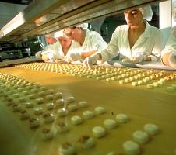
Klischees – Schokolade
Schokolade galt lange Zeit als Luxusprodukt. Die Werbung war auf eine wohlhabende, ausländische Kundschaft ausgerichtet. Diese Konsumenten wurden besonders umworben, da sie nicht nur das nötige Geld hatten, um Schokolade zu kaufen, sondern der Schokolade auch zu Weltruhm verhalfen.
Letzteres war besonders wichtig, da der Schweizer Markt für den Absatz der Schokoladenindustrie zu klein war. Zu Beginn des 20. Jahrhunderts wurden drei Viertel der gesamten Produktion exportiert. Kurz vor dem ersten Weltkrieg war Schweizer Schokolade in der ganzen Welt verbreitet.
Schokoladeherstellung
© EDA, Präsenz Schweiz

Slide 12
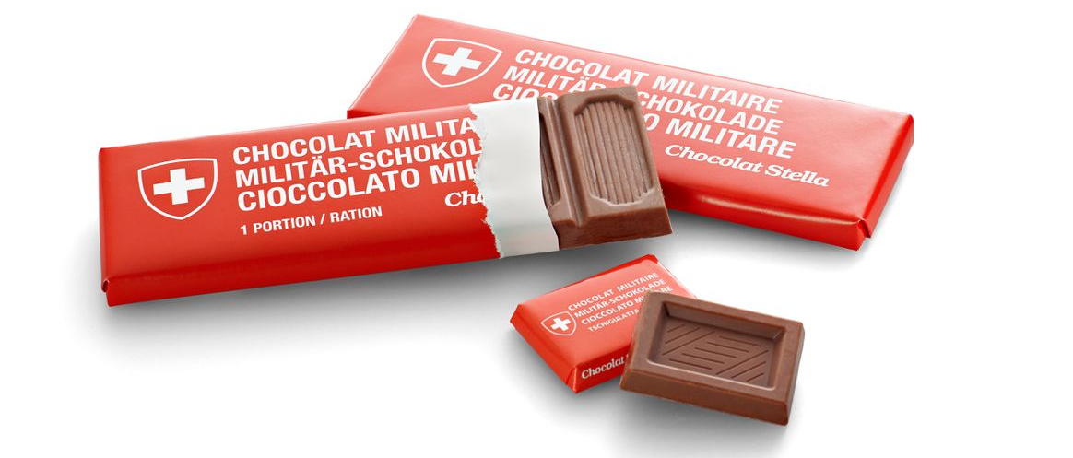
Klischees – Schokolade
Eine der ersten Kundinnen, die Schokolade in grossen Mengen einkaufte, war die Schweizer Armee. Suchard lancierte bereits 1876 die erste Militärschokolade, die den Schweizer Soldaten verteilt wurde. Bis heute gehört die Schokolade zur Grundverpflegung der Schweizer Armee.
Schweizer Schokolade stärkte ausserdem die russischen Offiziere, die zu Beginn des 20. Jahrhunderts gegen die Japaner kämpften.
Schweizer Militärschokolade ist bei der Truppe heute noch sehr beliebt
© Mediathek Admin

Slide 13
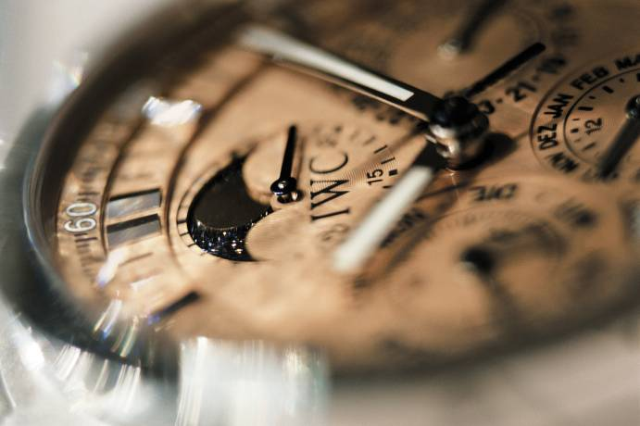
Klischees – Uhren
Bildlegenden/Quellen am Schluss der Präsentation

Slide 14
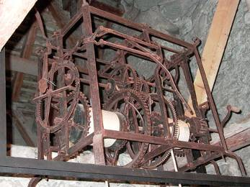
Klischees – Uhren
Die Uhrmacherei in der Schweiz konzentriert sich hauptsächlich auf die geografische Region der Jurakette, die sich von Genf bis Basel erstreckt. Touristisch wird diese Region als Watch Valley (Tal der Uhren) beworben.
Die Uhrmacherschulen waren für den guten Ruf der Schweizer Uhrenindustrie verantwortlich.
Uhrwerk von 1897 im Schloss Chillon. Die ursprüngliche Uhr stammt aus dem Jahr 1543.
© EDA, Präsenz Schweiz

Slide 15
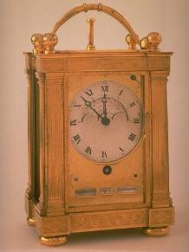
Klischees – Uhren
Als Flüchtlinge in der zweiten Hälfte des 16. Jahrhunderts die Fabrikation von tragbaren Uhren nach Genf brachten, begann sich die Uhrmacherei auch in der Schweiz auszubreiten.
Am Anfang konzentrierte sich die Produktion und die Innovation vor allem auf Genf. Aber bald breitet sich die Uhrmacherei über die Jurakette in andere Regionen aus.
Reiseuhr von Breguet, die an Napoleon verkauft wurde. Nebst einem Kalender sind auch die Mondphasen ersichtlich.
© EDA, Präsenz Schweiz

Slide 16
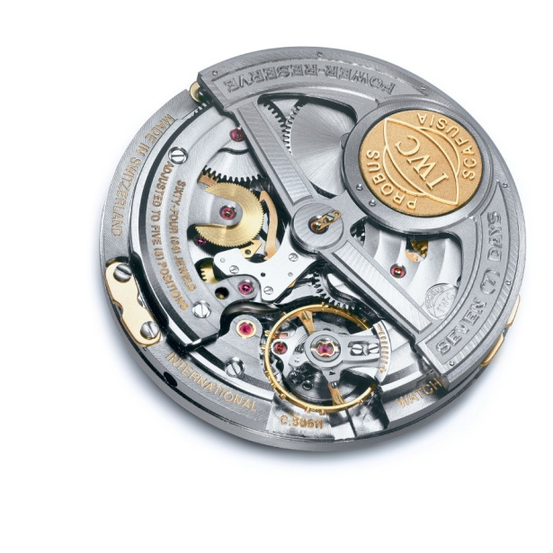
Klischees – Uhren
In Neuenburg widmeten sich seit dem 17. Jahrhundert ganze Familien der Uhrmacherei. Die Produktion von Taschenuhren und Berufswerkzeugen war bedeutend.
Später kamen auch die Neuenburger Pendeluhren hinzu, die für ein paar Jahrzehnte den Produkten aus Paris Konkurrenz machten und weit verbreitet waren.
Am Ende des 18. Jahrhunderts kamen noch Schaffhausen und Basel als weitere Uhrmachergebiete hinzu.
In der Mitte des 19. Jahrhunderts erlebte die Uhrmacherei eine bedeutende Ausweitung in die Kantone Solothurn und Bern.
© EDA, Präsenz Schweiz

Slide 17
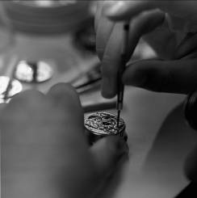
Klischees – Uhren
In der zweiten Hälfte des 19. Jahrhunderts begannen die Amerikaner, Uhrenkomponenten massenweise zu produzieren. Diese Teilchen waren so präzise, dass sie für die verschiedensten Modelle passend waren.
Die Folgen für die Schweizer Uhrenindustrie waren verheerend: Innerhalb von 10 Jahren schrumpfte der Export von Schweizer Uhren in die USA um 75 %.
© EDA, Präsenz Schweiz

Slide 18
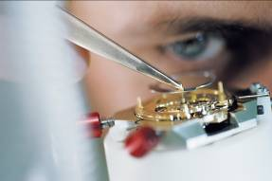
Klischees – Uhren
Zu Beginn des 20. Jahrhunderts statteten die Schweizer Uhrmacher ihre Uhren mit zusätzlichen Funktionen (z. B. Kalender oder Stoppuhr) aus, um die Konkurrenzfähigkeit der Schweizer Produkte wieder herzustellen.
In den 1920er Jahren konstruierte Rolex die erste wasserdichte Uhr, und 1926 wurde die erste automatische Armbanduhr gefertigt.
Die bemerkenswerten Neuerungen im Bereich der Mechanik und der Herstellung erlaubten es der Schweiz, die heimische Uhrenproduktion wieder anzukurbeln.
© EDA, Präsenz Schweiz

Slide 19
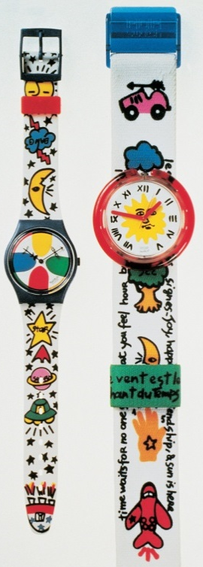
Klischees – Uhren
Obwohl die erste Quarzuhr 1967 in Neuenburg entwickelt wurde, verpassten es die Schweizer Firmen, die Neuerung zu Geld zu machen.
Von unerwarteter Seite gelang der Schweizer Uhrenindustrie jedoch die Rückkehr an die Spitze des Weltmarktes: Die Swatch, die analoge Quarzuhr, die hohe Qualität mit niedrigem Preis kombiniert, wurde 1983 zum ersten Mal der Öffentlichkeit präsentiert und seither millionenfach kopiert.
30 Jahre nach der Krise ist die Umstellung in der heimischen Uhrenproduktion gelungen: Die Uhrenindustrie gehört erneut zu den florierendsten Wirtschaftssektoren im Land.
Zwei Modelle aus der Swatch-Kollektion
© EDA, Präsenz Schweiz

Slide 20
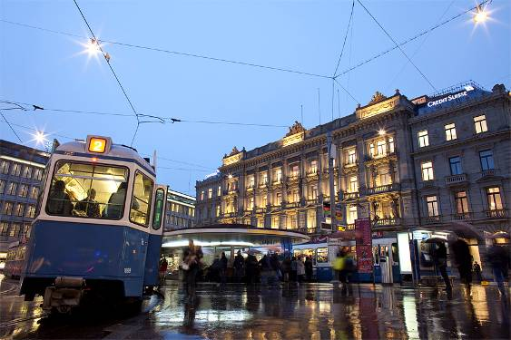
Klischees – Banken
Bildlegenden/Quellen am Schluss der Präsentation

Slide 21
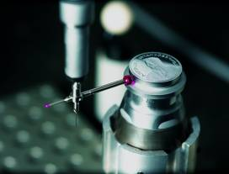
Klischees – Banken
Der Finanzsektor ist für die Schweiz von herausragender Bedeutung. Er trägt mit über 9 % zur Wertschöpfung der Schweizer Wirtschaft bei.
2020 betrug die Anzahl der direkt in Banken, Versicherungen und anderen Finanzinstituten Beschäftigten mehr als 222‘000
Gemessen an ihrer Grösse verfügt die Schweiz über einen sehr bedeutenden Finanzplatz.
© EDA, Präsenz Schweiz

Slide 22
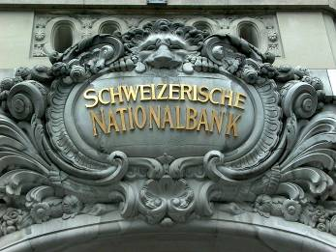
Klischees – Banken
In der Schweiz haben Bankgeschäfte eine lange Tradition, die bis auf das Ende der Renaissance zurückgeht.
Dank ihrer Lage im Herzen Europas und einem wirtschaftlich und politisch stabilen Umfeld vermochte sich die Schweiz im Verlauf der Jahrhunderte eine Stellung als internationalen Finanzplatz zu erarbeiten, der für seine grosse Kompetenz und seine Diskretion anerkannt ist.
© EDA, Präsenz Schweiz

Slide 23
Klischees – Banken
Wichtigste Akteure auf dem Finanzplatz Schweiz sind die Banken.
Die Vermögensverwaltung ist eines ihrer Kerngeschäfte.
Das verwaltete Vermögen von Schweizer Banken lag 2019 in Höhe von 2019 CHF 7'893,4 Mrd. Mit einem Marktanteil von rund 25% ist die Schweiz Weltmarktführerin in der grenzüberschreitenden Vermögensverwaltung für Privatkunden.
Der Paradeplatz in Zürich – symbolisches Zentrum des Finanzplatzes Schweiz. Hier befinden sich die renommiertesten Bankinstitute der Schweiz.
© EDA, Präsenz Schweiz

Slide 24
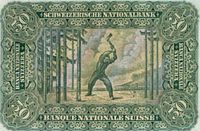
Klischees – Banken
Die Stabilität der Schweiz sowie die lange Tradition der Rechtssicherheit waren wertvolle Pluspunkte für den Finanzplatz Schweiz.
Im 17. Jahrhundert verfügten Schweizer Händler in allen grossen europäischen Städten über gute Geschäftsbeziehungen und ein solides Netz für den internationalen Zahlungsverkehr, das die Grundlage für das Banksystem bilden sollte.
Reproduktion des berühmten "Holzfällers" (Gemälde von Ferdinand Hodler) auf der Rückseite einer 50-Franken-Banknote 1911.
© Swiss National Bank

Slide 25
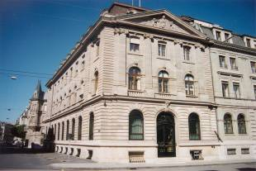
Klischees – Banken
Zu den treuesten Kunden dieser Privatbankiers gehörten die französischen Könige.
Von Anfang an war diese Beziehung von der Forderung nach absoluter Diskretion geprägt: die französischen Könige konnten unmöglich eingestehen, dass sie sich als Katholiken bei „Ungläubigen“ Geld ausliehen.
So entstanden die Grundlagen für das, was später mit dem Begriff Bankkundengeheimnis bezeichnet werden sollte.
Im 19. Jahrhundert entstanden die ersten Geschäfts- und Industriebanken.
Die Schweizer Nationalbank in Bern
© Swiss National Bank

Slide 26
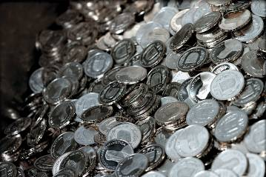
Klischees – Banken
Mit der Weltwirtschaftskrise von 1929 waren die europäischen Länder bemüht, die Steuerflucht einzudämmen, indem sie Druck auf die Schweiz ausübten.
Doch dieses schwierige Umfeld vermochte den Schweizer Finanzplatz nicht zu schwächen, und im Jahre 1934 beschloss das Schweizer Parlament, das Bankgeheimnis im Gesetz zu verankern.
© EDA, Präsenz Schweiz

Slide 27
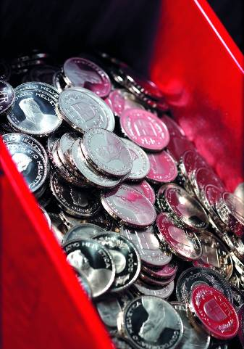
Klischees – Banken
Da sich die Schweiz an keinem der beiden Weltkriege beteiligt hatte, gelang es ihr, mit einer starken Währung, einem massvollen Steuersystem und einem stabilen politischen System aus den Kriegsjahren nahezu unversehrt hervorzugehen.
Nebst dem Schutz der Privatsphäre im Finanzbereich trugen diese Faktoren dazu bei, den Ruf der Schweiz als sicheren Ort für internationales Kapital zu begründen.
Mit diesen gewichtigen Vorteilen gegenüber der ausländischen Konkurrenz erfuhr der Finanzplatz Schweiz während der gesamten zweiten Hälfte des 20. Jahrhunderts ein sehr starkes Wachstum.
© EDA, Präsenz Schweiz

Slide 28
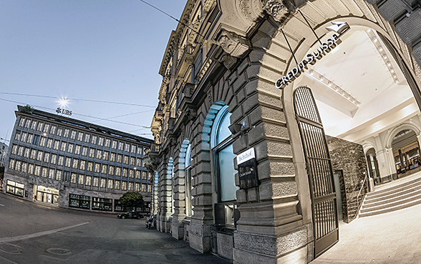
Klischees – Banken
Seit der weltweiten Finanzkrise 2007, hat sich das internationale Umfeld stark geändert.
Der Schweizer Finanzplatz hat sich an den internationalen Entwicklungen angepasst.
Anpassungen wurden vor allem im Bereich der Kapital- und Liquiditätsanforderungen für Banken vorgenommen.
Trotz Anpassungen und teilweise Kritik aus dem Ausland, gehört die Schweiz zu den global führenden Finanzplätzen.
© EDA, Präsenz Schweiz

Slide 29
Bildverzeichnis
Seite 2: Schweizer Käse und Chästeilet (alter Brauch) im Justital/Bern
Seite 6: Alte Werbeplakate von der Schweizer Schokoladenfirma Cailler
Seite 13: Detailaufnahme einer Uhr der Firma IWC
Seite 20: Der Paradeplatz in Zürich, Finanzhauptplatz der Schweiz
Wenn nichts anderes erwähnt, alle Bilder: © EDA, Präsenz Schweiz

